Slide 1
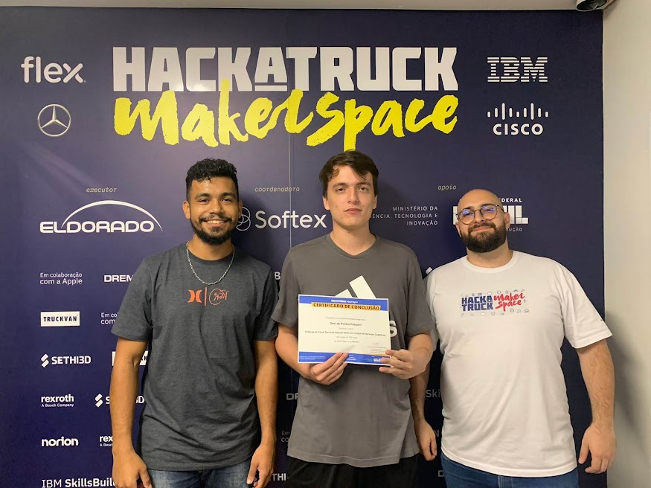
Sobre mim
Meu nome é Davi de Pontes Pasquini, sou nascido em São Carlos - SP e tenho 21 anos. Atualmente estou no sexto período do curso Bacharelado em Ciência da Computação na Universidade Federal de Uberlândia.
No meu tempo livre gosto de relaxar com jogos online, brincando com meus cachorros ou assistindo televisão.

Slide 2
Experiências profissionais
Em busca do primeiro emprego na área de T.I
Bolsista do Programa Institucional de Bolsas de Iniciação Científica Edital nº 10/2021 PIBIC - FAPEMIG, no projeto de pesquisa intitulado "Algoritmo Genético para Geração de Grade Horária da FACOM-UFU" de 01/12/2021 à 30/09/2022
Certificação em Conceitos e Fundamentos: Algoritmos, Programação Orientada a Objetos com Swift, JavaScript e RESTful APIs pelo Instituto de Pesquisas Eldorado
Certificação em Práticas de Cloud Services usando Swift com ênfase em Serviços Cognitivos pelo Instituto de Pesquisas Eldorado

Slide 3
Habilidades técnicas e comportamentais e desafios
Sou sociável, gosto de aprender coisas novas (especialmente relacionadas à tecnologia), trabalho bem em grupo e caso necessário consigo assumir a liderança.
Para ser aprovado nesta seletiva, busquei aprimorar minhas habilidades relacionadas ao desenvolvimento web (front, back e db), além de procurar aprender mais sobre tecnologia cloud, especificamente AWS.
Me desafiei a tentar usar DynamoDB para o BD do site e dois buckets S3 sendo um para armazenar o site estático e outro para armazenar arquivos csv do usuário. Infelizmente, por ser algo novo pra mim, não consegui aprender todo o necessário a tempo e optei por docker com postgreSQL.

